Slide 1
rMistä apua
kun kuulo heikkenee
Tiina-Maija Leinonen
Kuuloliitto
11.10.2025

Slide 2
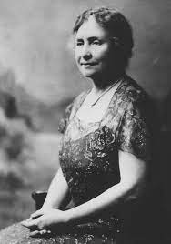
Helen Keller
(1880-1968)
”Heikentyvä näkö eristää meidät ympäristöstä, mutta heikentyvä kuulo eristää meidät muista ihmisistä.”​

Slide 3

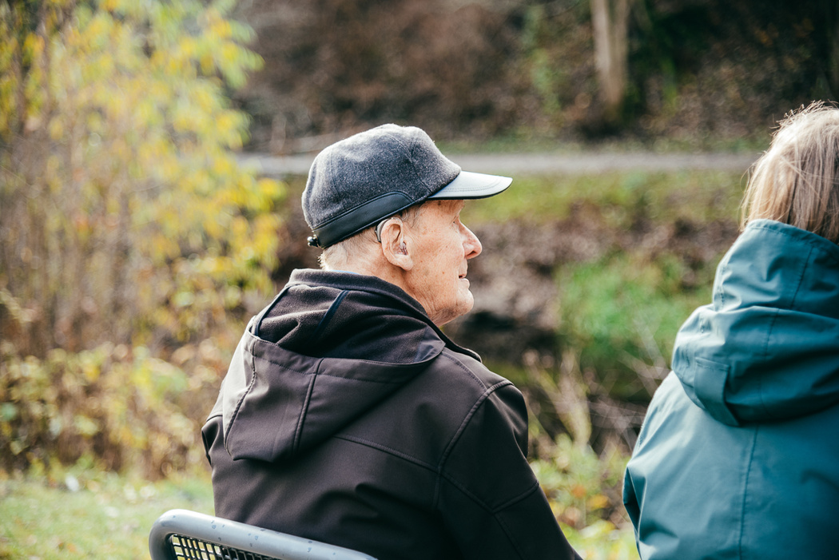
Kuuloviat ovat väestön yleisempiä terveysongelmia
65-vuotiaista 40%:lla ja yli 75-vuotiaista jopa 70%:lla on jonkinasteinen kuulovika
Hoitamaton huono kuulo voi vaikuttaa muistiin, tiedonkäsittelyyn ja mielen hyvinvointiin
vaikuttaa arkeen ja elämänlaatuun
Kommunikaation ja vuorovaikutuksen haasteet
Heikompi itsearvioitu terveys
Masennusoireet
Riippuvaisuus muista

Slide 4
Ikään liittyvä kuulonalenema
Yleisnimitys ikääntymisen myötä ilmeneville sisäkorvan ja kuulohermoratojen rappeutumismuutoksille.​
Kehittyy pikkuhiljaa.
WHO:n (2021) mukaan kuulontutkimukseen hakeudutaan 10v liian myöhään
Ääni kuuluu, mutta on vaikeuksia saada selvää​
Sosiaalinen elämä kärsii – eristäydytään ​​

Slide 5
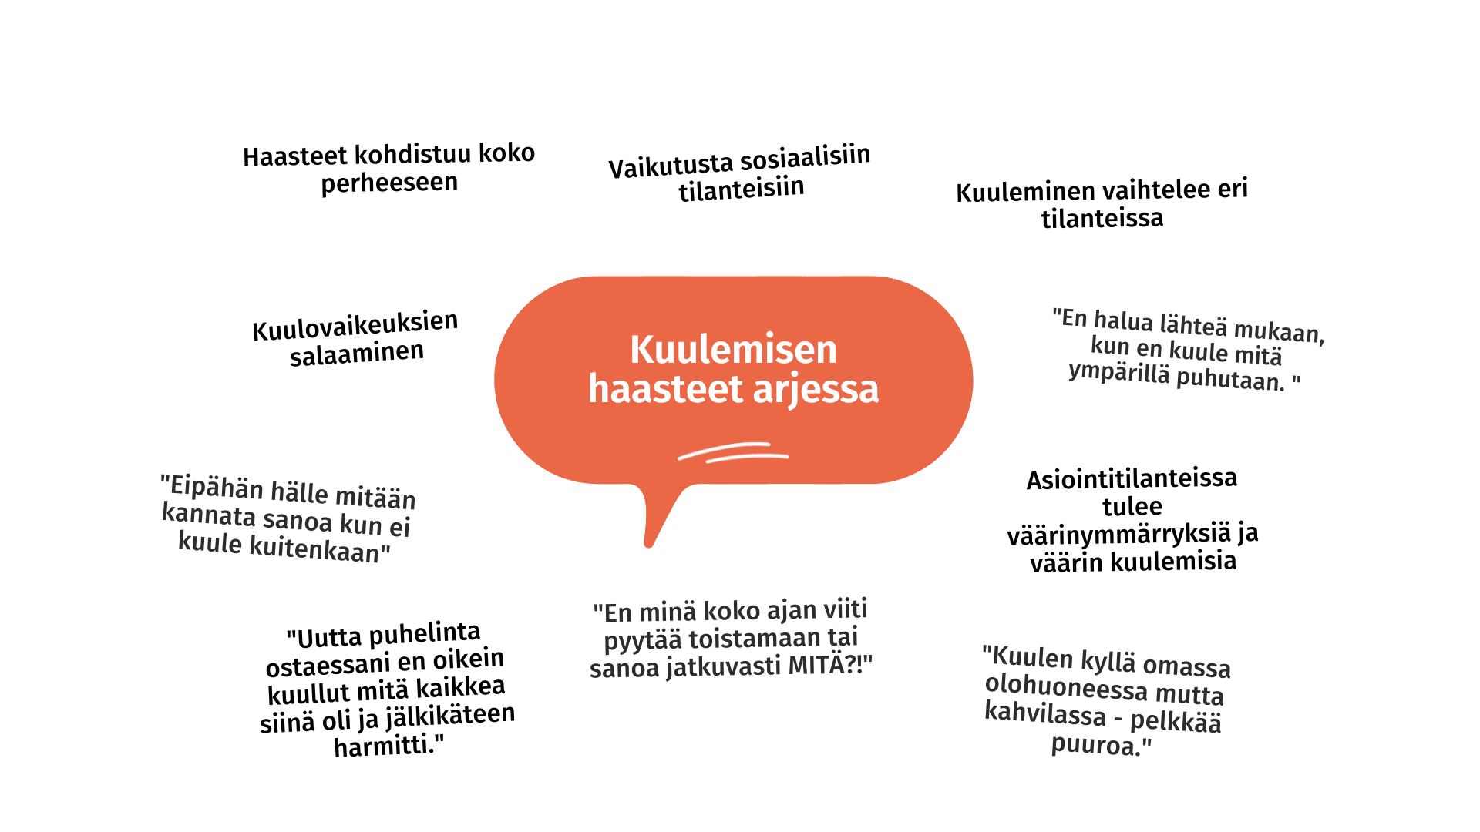

Slide 6


Keskusteluun osallistuminen hankalaa
Elämänhallinnan
ja -laadun heikkeneminen
Vetäytyminen sosiaalisista tilanteista
Kognitiivisten kykyjen heikkeneminen
Yksinäisyys, ahdistus, masennus
Ketju katkaistaan kuulon kuntoutuksella ja kuulokojeita käyttämällä

Slide 7

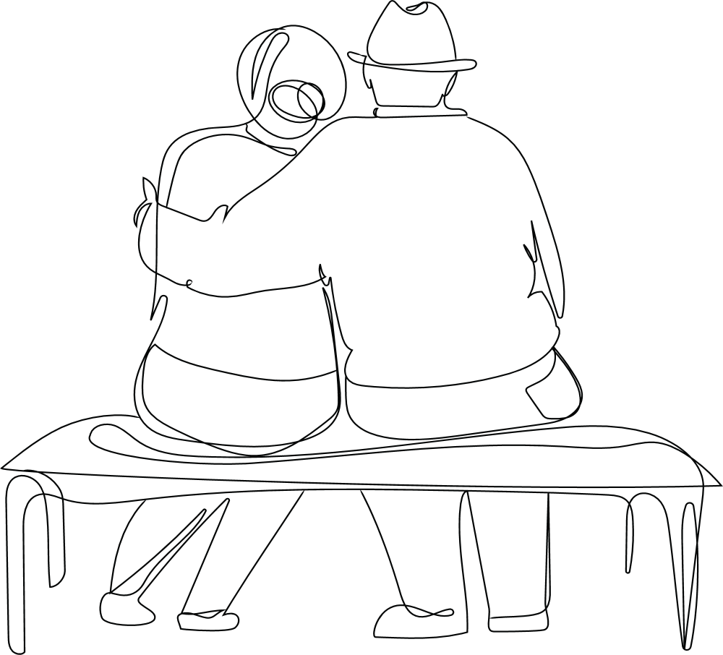
Kun kuulet, pystyt myös muistamaan
Joudun käyttämään kaiken keskittymiseni toisten kuuntelemiseen, en pysty painamaan mieleen kuulemaani.
Heikentyneen kuulon seurauksena aivoihin ei enää kohdistu ääniärsykkeitä kuin aiemmin, mikä aiheuttaa aivoissa muutoksia, jotka heikentävät tiedonkäsittelyä.

Slide 8
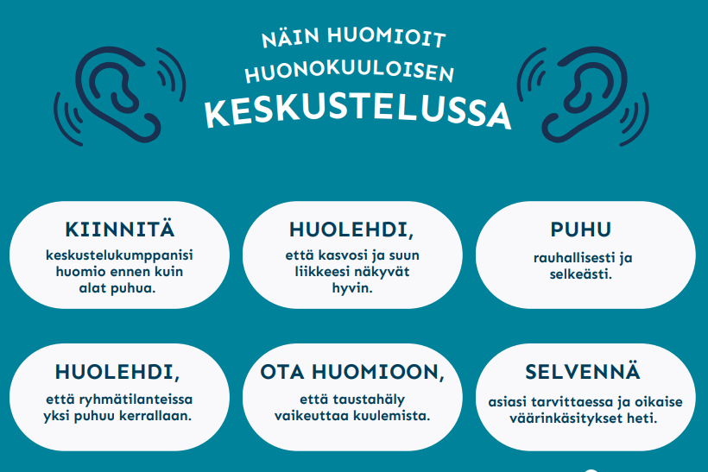

Slide 9
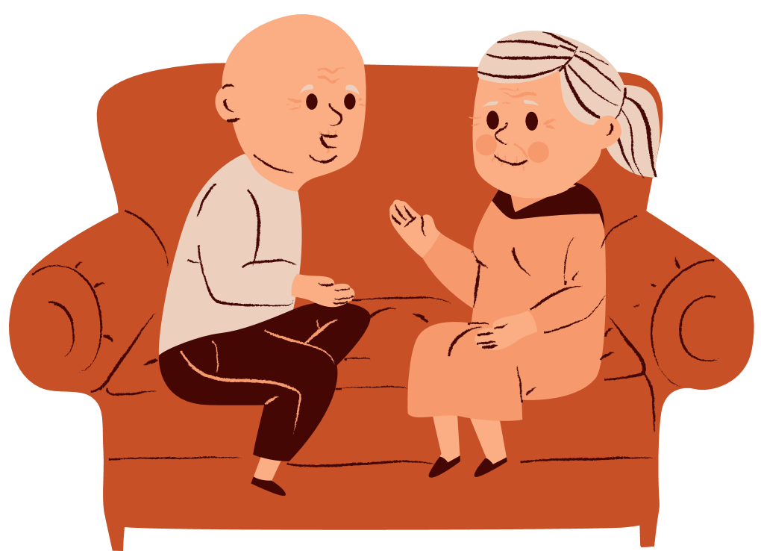
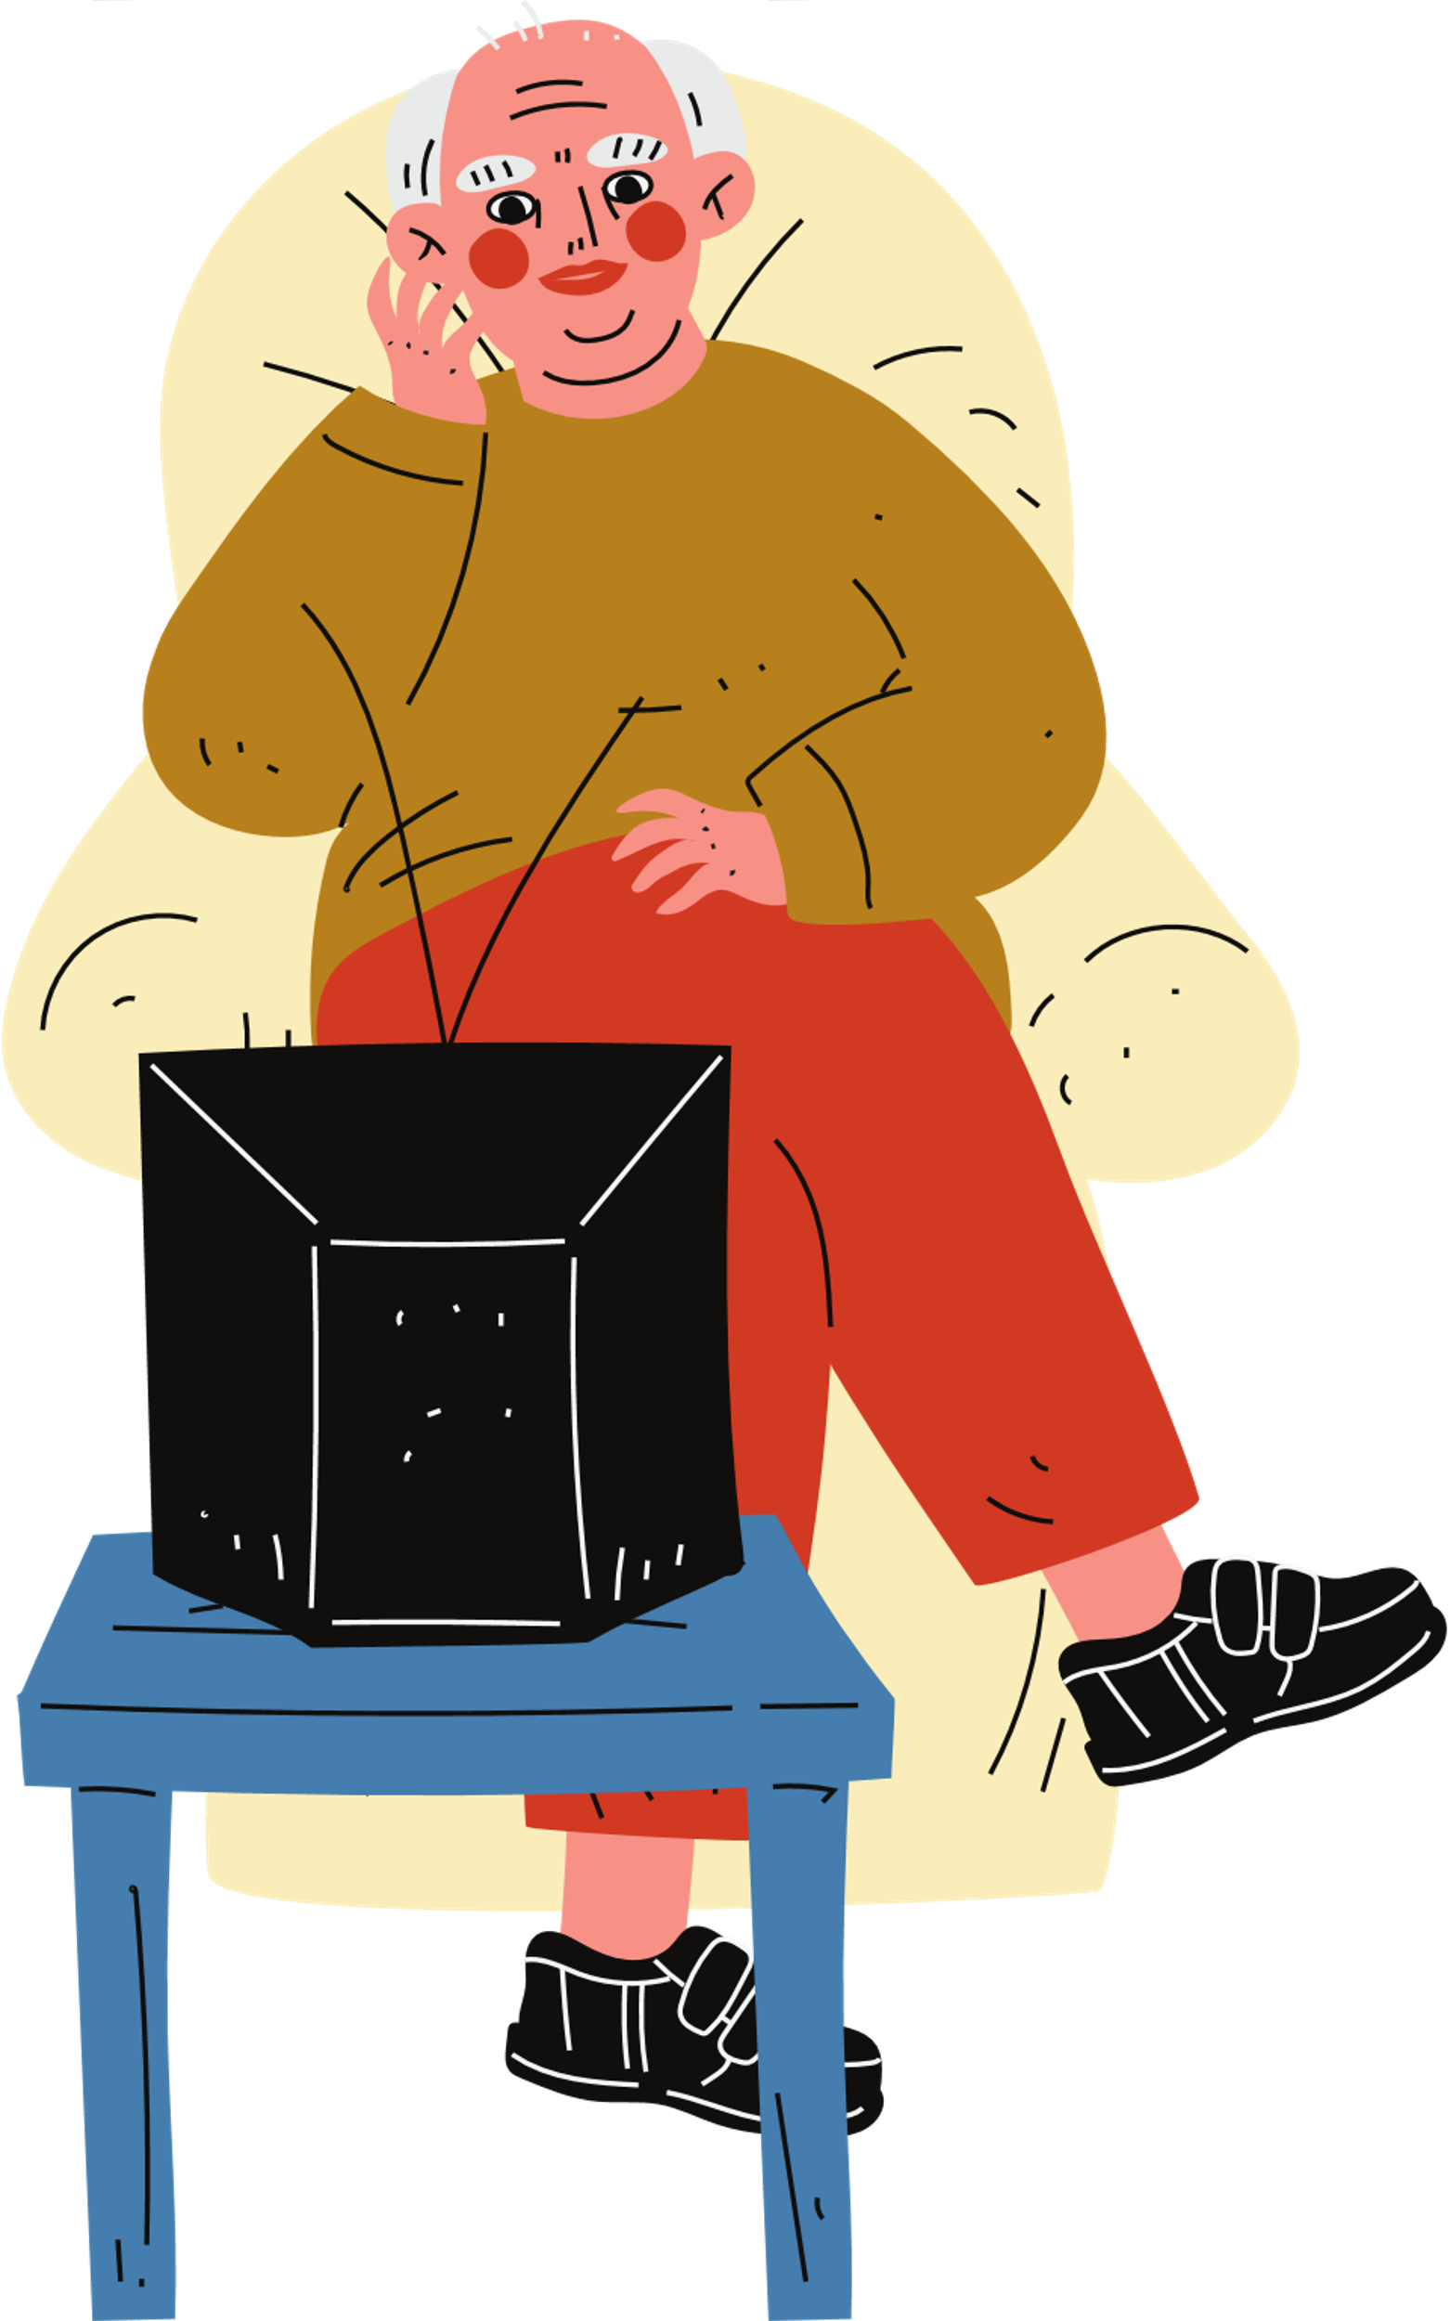



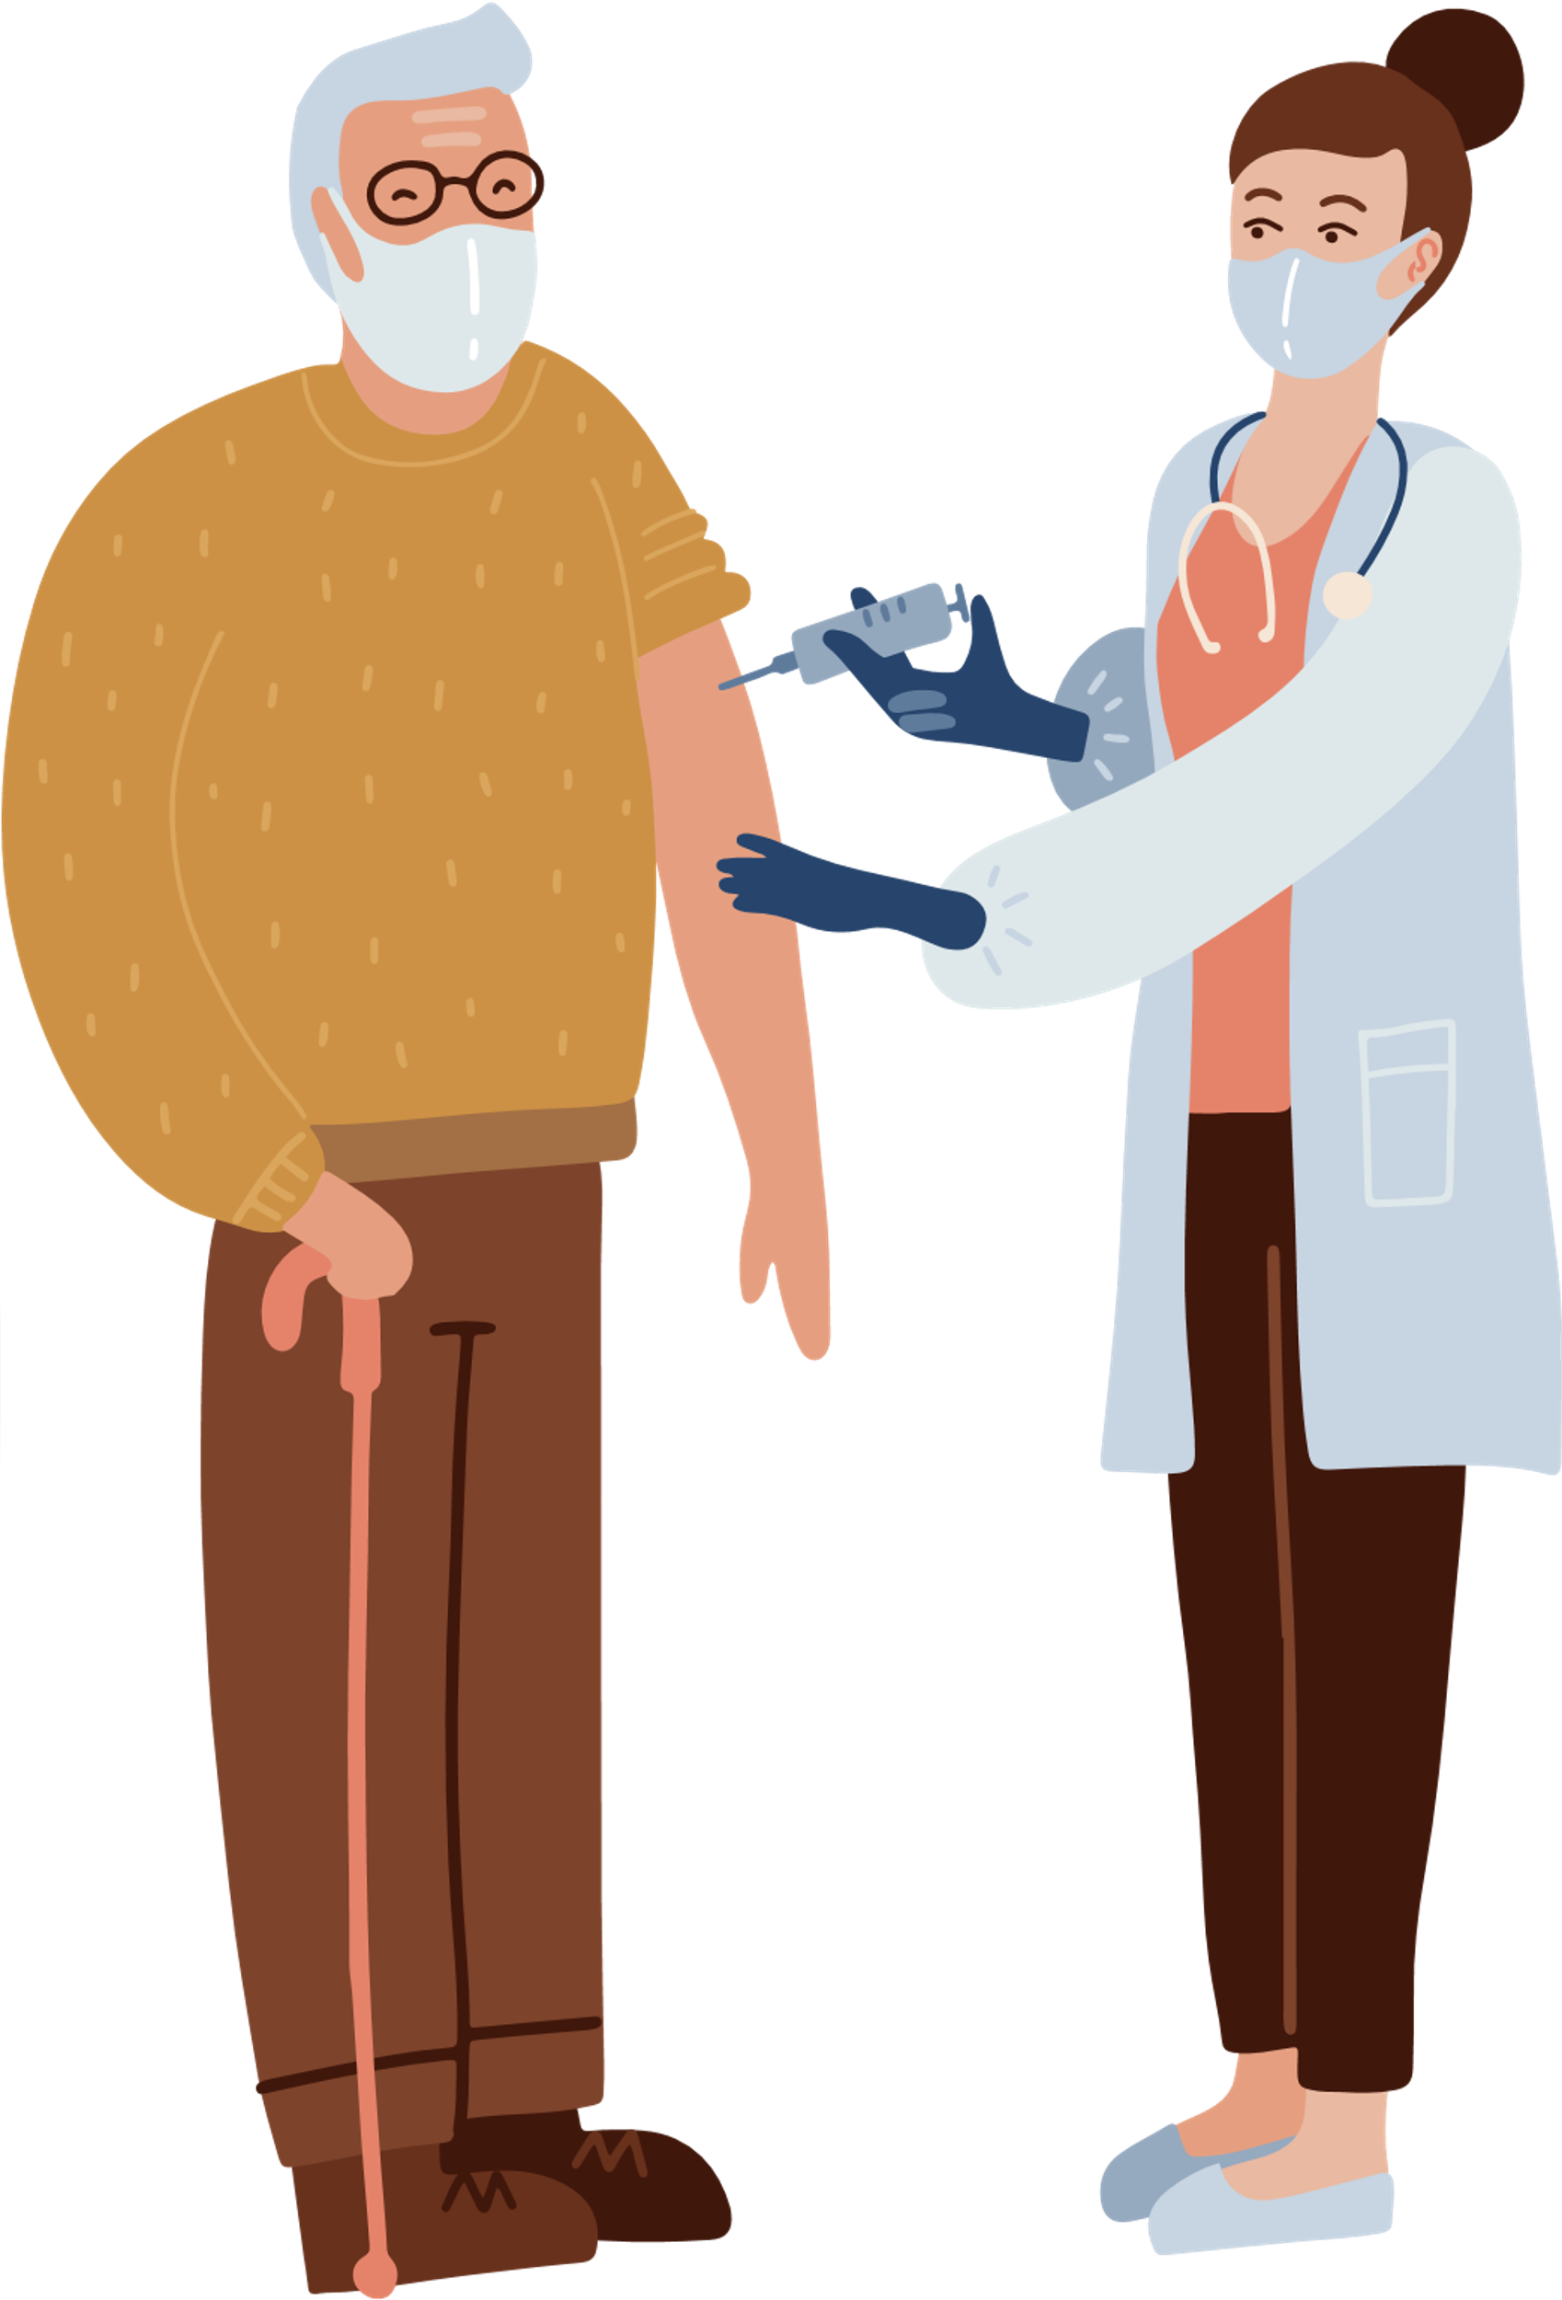
Kuulontutkimukseen kannattaa hakeutua, kun..
et saa selvää keskustelukumppanisi puheesta
sinun on lisättävä tv:n ja radion äänenvoimakkutta
et kuule puhelimen tai ovikellon ääntä
ryhmässä on vaikea kuulla
korvasi soi tai on tukkoinen
on hankala asioida mm. lääkärissä tai kaupassa

Slide 10
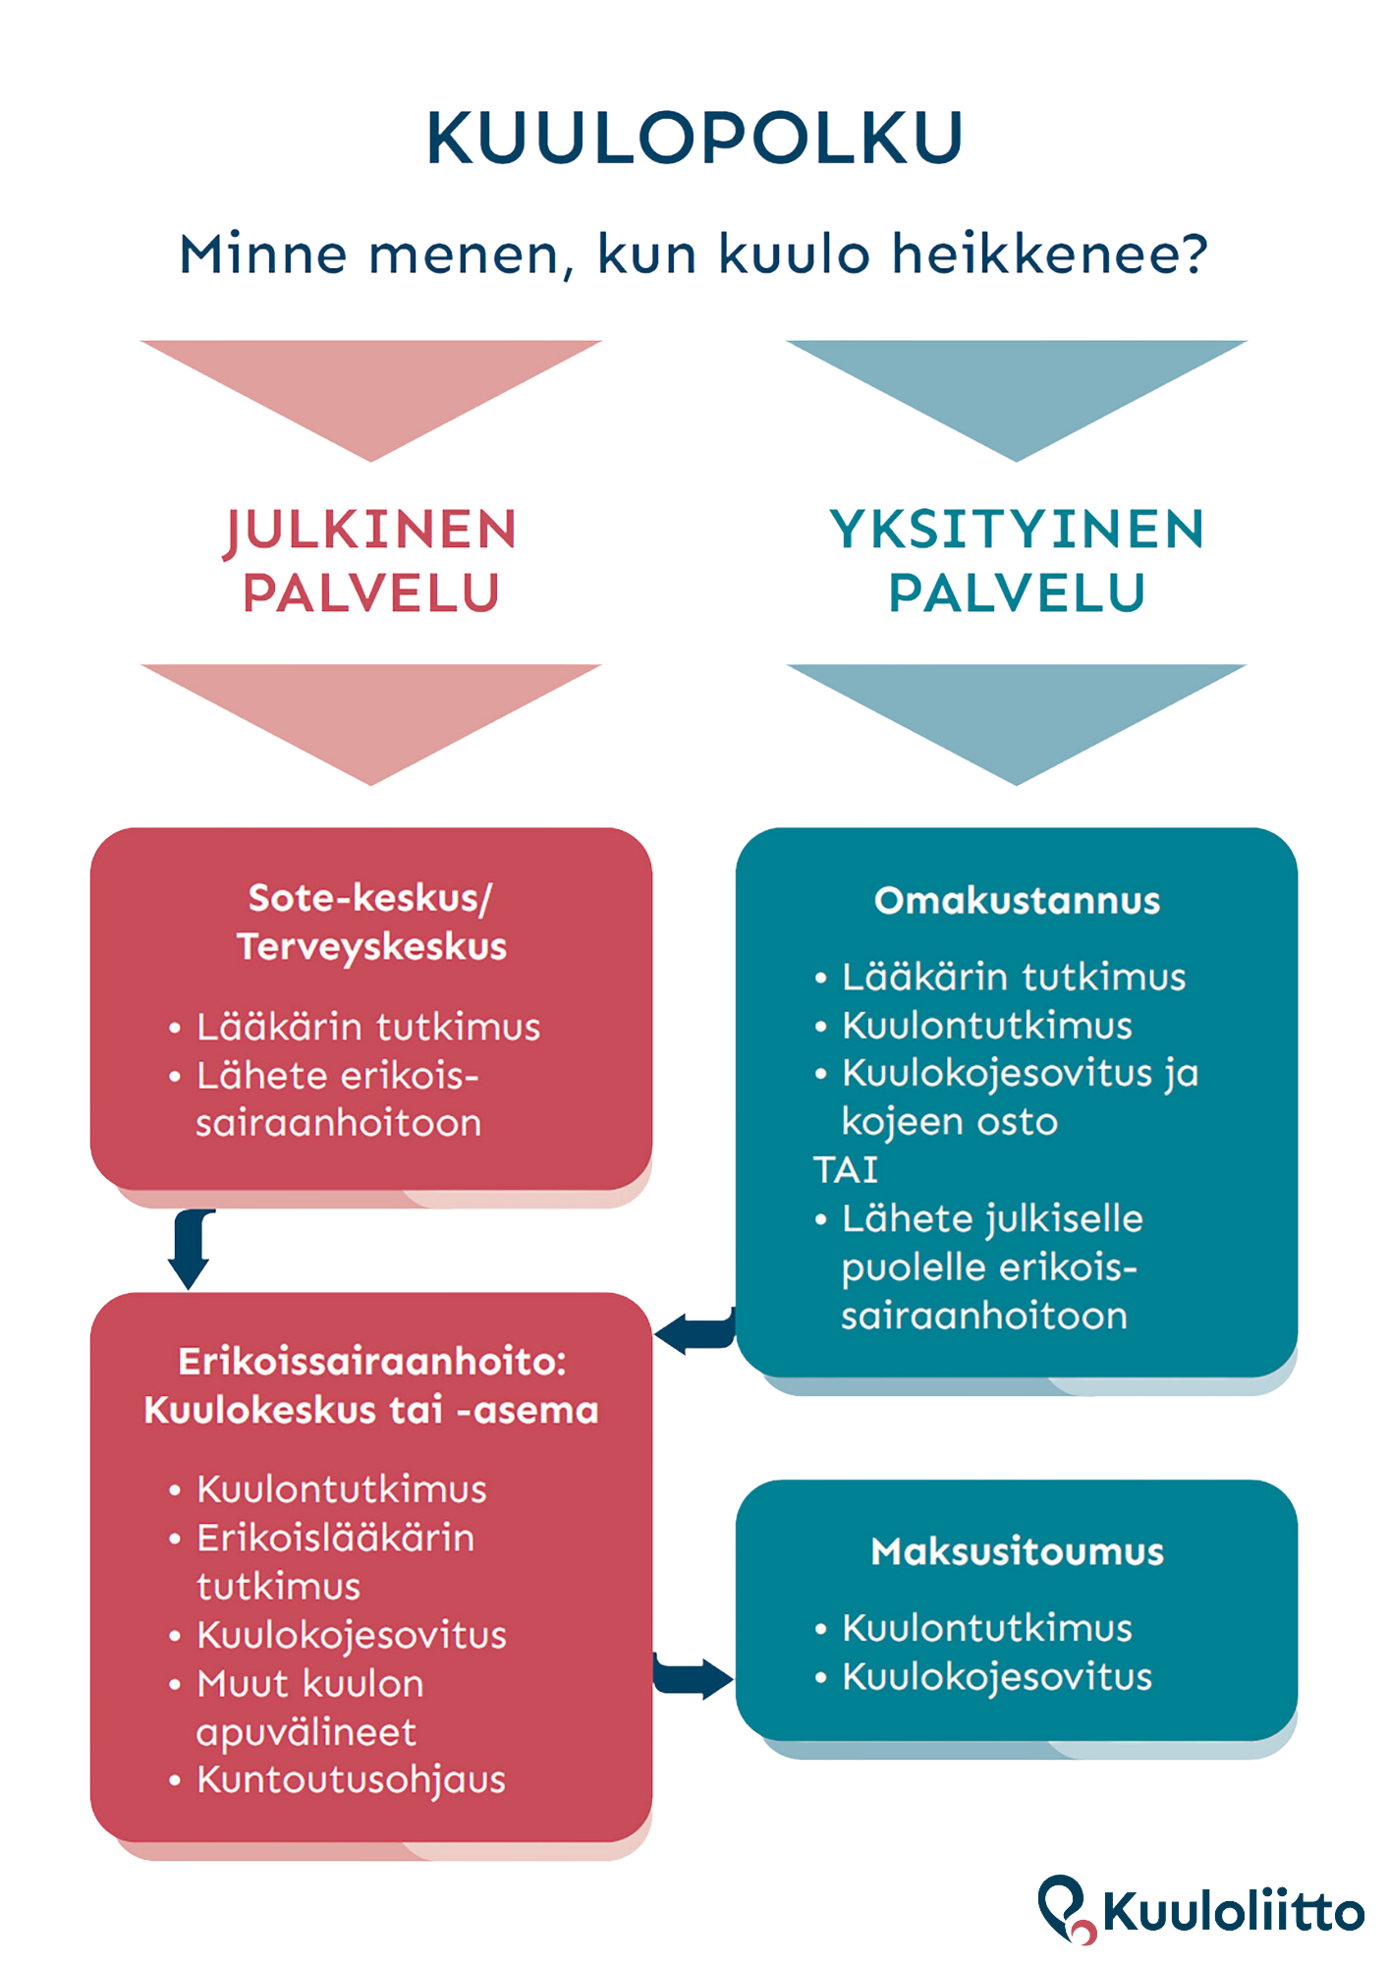
JULKINEN
PALVELU
YKSITYINEN
PALVELU
KUULOPOLKU
Minne menen, kun
kuulo heikkenee?

Slide 11


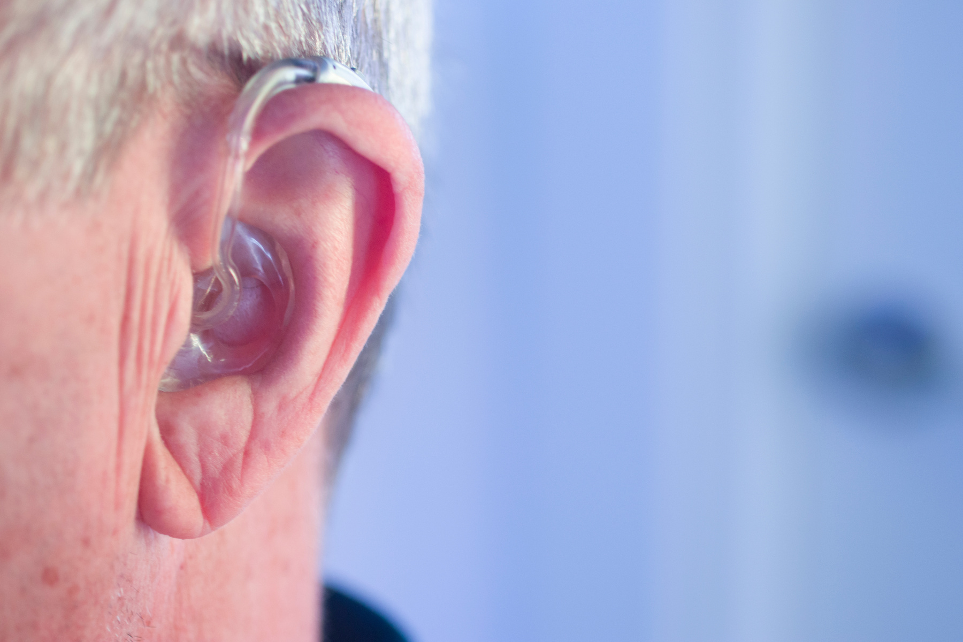
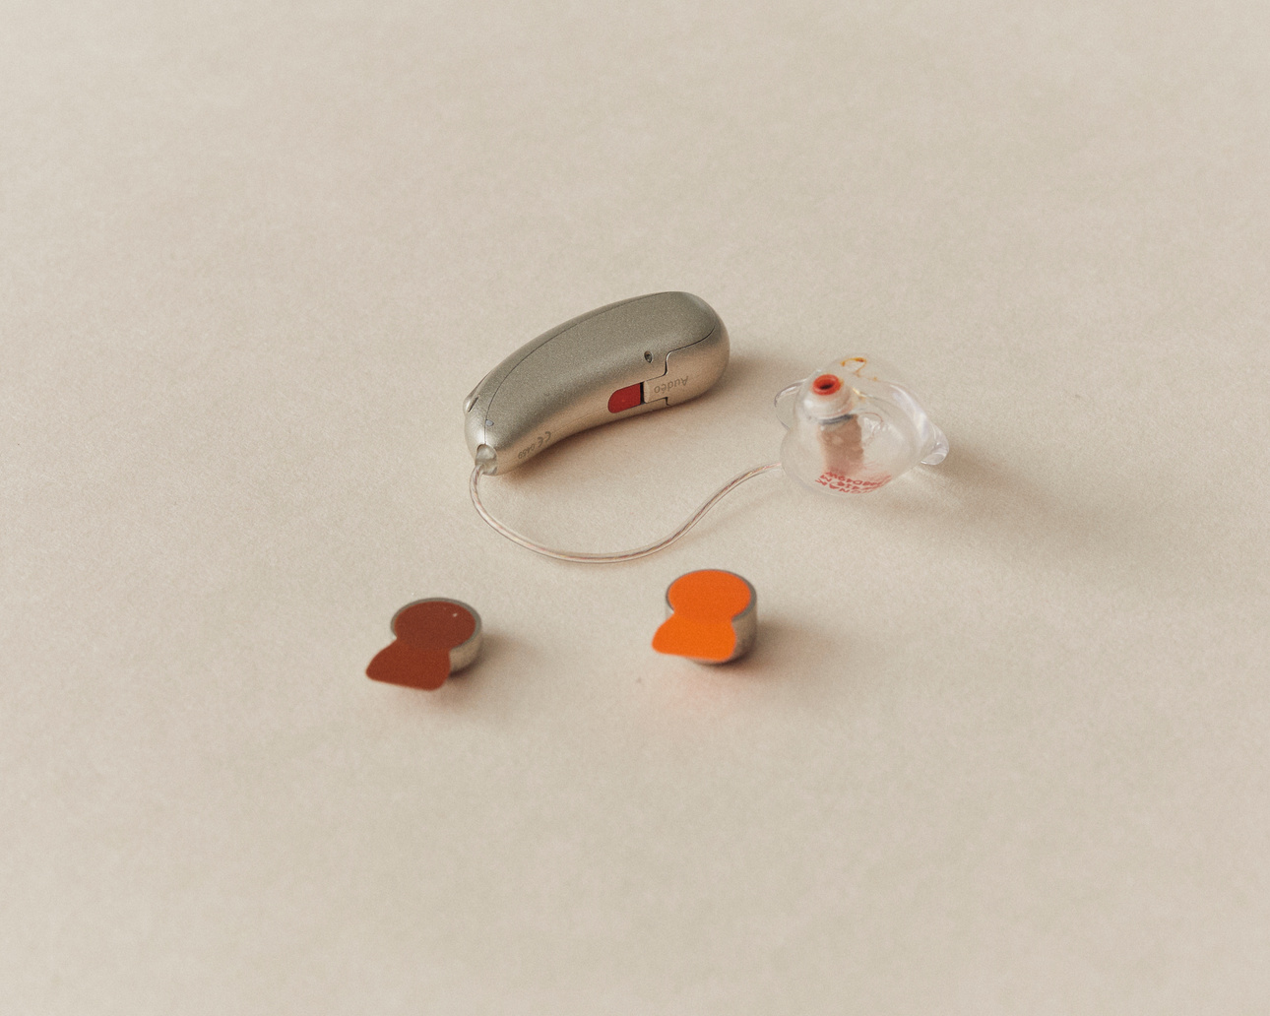
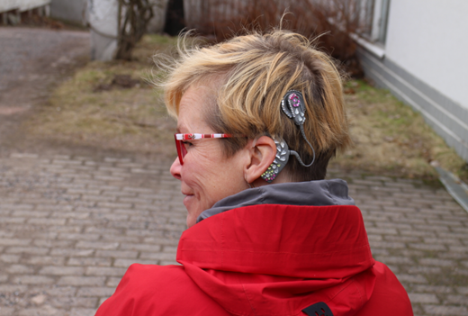
Korvantauskoje
Kuuloke korvassa -koje
Sisäkorvaistute

Slide 12
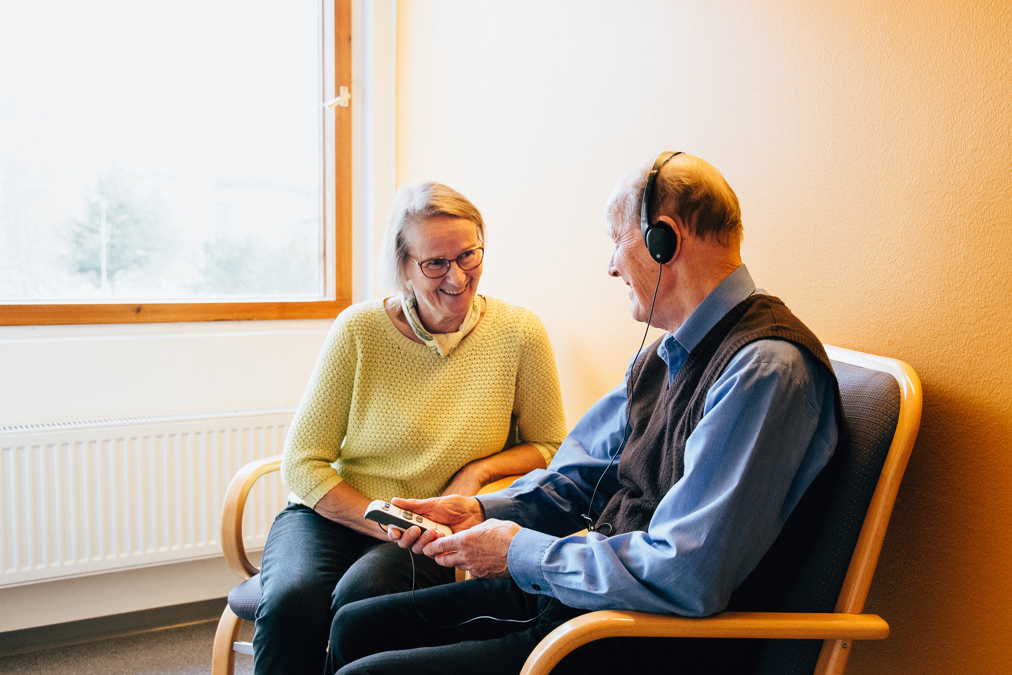
Kommunikaattori
Kommunikaattori on helppokäyttöinen äänenvahvistin
Henkilöille, jotka eivät syystä tai toisesta voi tai halua ottaa käyttöönsä kuulokojetta ja joilla on alentunut kuulo
Soveltuu myös tilapäiseen kuunteluun eikä sitä tarvitse sovittaa yksilöllisesti

Slide 13
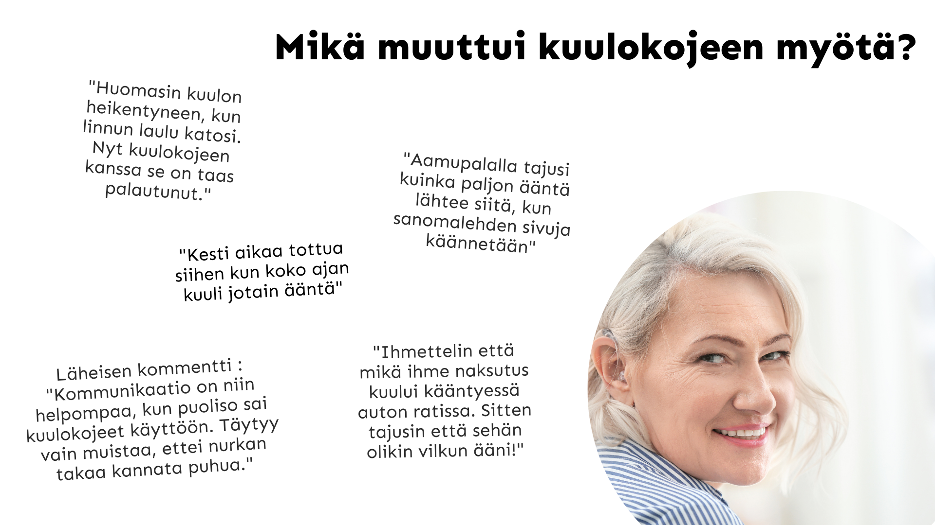

Slide 14
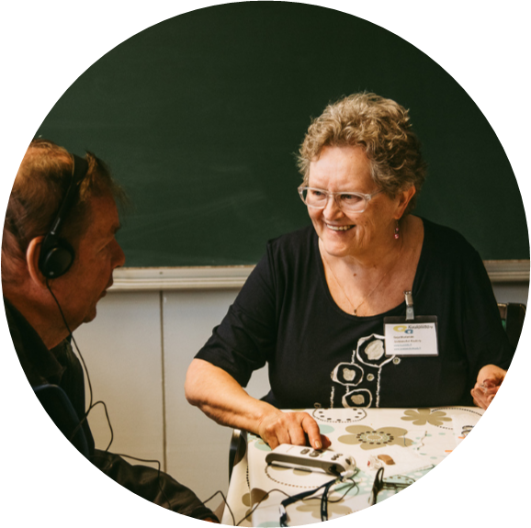
Älä jää yksin kuuloasiasi kanssa
•Vertaistuki auttaa ymmärtämään omaa kuulotilannetta ja jaksamaan arjen tilanteissa.
•Vertaistuki auttaa hyväksymään oman tilanteen ja on voimaannuttavaa.
•Kuuloliiton paikallisyhdistysten tilaisuudet ja kuulokerhot ovat mainio paikka kokemusten vaihtoon ja vertaistukeen.
•Yhdistyksen Kuulolähipalvelussa on tarjolla tukea ja ohjausta kuulokojeen käyttöön.

Slide 15
Tukea ja apua - Kuulolähipalvelu
Kuulolähipalvelussa kuuloyhdistysten koulutetut vapaaehtoiset:
opastavat kuulokojeen ja apuvälineiden käytössä
neuvovat kuulonhuoltoon liittyvissä kysymyksissä
avustavat kojeen puhdistuksessa ja letkun vaihdossa
ohjaavat palveluiden piiriin
antavat vertaistukea
myyvät edullisia kuulokojeen paristoja
Palvelut ovat maksuttomia ja tarkoitettu kaikille kuulovammaisille henkilöille sekä heidän omaisilleen ja läheisilleen.
Pyydetään ottamaan kuulolaitteen käyttöohje mukaan.

Slide 16
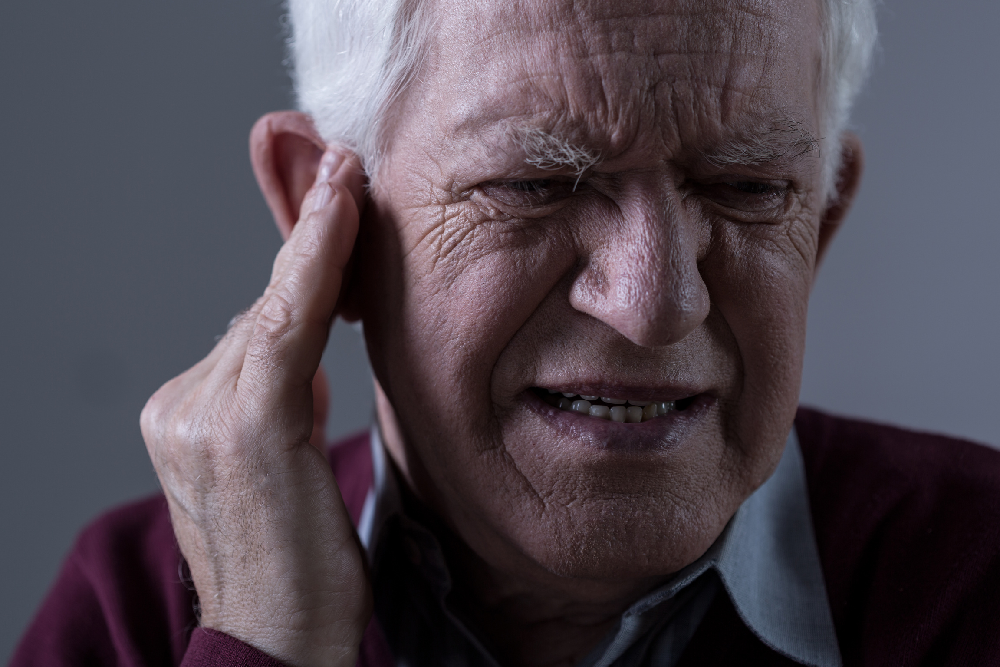
Tinnitus
Kuulohavainto ilman ulkoista äänilähdettä
Yleinen ja 10 % jatkuva oire
Tinnituksen syytä ei tunneta
Taustalla ikääntymisen mukanaan tuomat muutokset kuuloaistissa

Slide 17

Kuulokojeen käytöstä on todettu olevan hyötyä
Lihasten rentouttavasta harjoittelusta, liikunnasta ja aktiivisesta elämäntavoista hyötyä tinnituksen hoidossa
Tinnitus vaimenee tai jopa häviää henkilön vakuututtua sen vaarattomuudesta
Kuulojärjestelmän siedättäminen

Slide 18
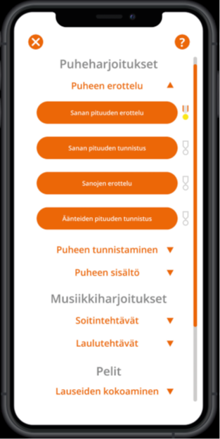

Kuulorata –sovellus älypuhelimeen
• Google Play –kauppa (Anroid)
• App Store (iPhone)
• Kuulonharjoitusten avulla pyritään totuttamaan aivoja uuteen äänimaailmaan, parantamaan kojeista saatavaa hyötyä ja lisäämään niiden säännöllistä käyttöä.
Voit harjoitella:
Ilman taustahälyä
Kohinahälyssä
Puheensorinahälyssä
Kaiun kanssa

Slide 19
Kiitos!

